Slide 1
การจัดการความรู้
เรื่อง เทคนิคการเขียนหนังสือราชการ และการเกษียณหนังสือราชการ
โดย สุนี พนันตา
ผู้อำนวยการกองกลาง
สำนักงานอธิการบดี
มหาวิทยาลัยราชภัฏเชียงใหม่

Slide 2
ความหมายของหนังสือราชการ
หนังสือราชการ คือ เอกสารที่เป็นหลักฐานในราชการ ได้แก่
1. หนังสือที่มีไปมาระหว่างส่วนราชการ
2. หนังสือที่ส่วนราชการมีไปถึงหน่วยงานอื่นใด ซึ่งมิใช่ส่วนราชการ
หรือที่มีไปถึงบุคคลภายนอก
3. หนังสือที่หน่วยงานอื่นใด ซึ่งมิใช่ส่วนราชการหรือบุคคลภายนอก
มีมาถึงส่วนราชการ
4. เอกสารที่ทางราชการจัดทำขึ้นเพื่อเป็นหลักฐานในราชการ
5. เอกสารที่ทางราชการจัดทำขึ้นตามกฎหมายระเบียบ หรือข้อบังคับ
6. ข้อมูลข่าวสารหรือหนังสือที่ได้รับจากระบบสารบรรณอิเล็กทรอนิกส์

Slide 3
ชนิดของหนังสือราชการ
หนังสือราชการมี 6 ชนิด
1. หนังสือภายนอก
2. หนังสือภายใน
3. หนังสือประทับตรา
4. หนังสือสั่งการ
5. หนังสือประชาสัมพันธ์
6. หนังสือที่เจ้าหน้าที่ทำขึ้น หรือรับไว้เป็นหลักฐานในราชการ

Slide 4
รูปแบบหนังสือราชการ
1. หนังสือภายนอก
2. หนังสือภายใน
3. หนังสือประทับตรา
4. หนังสือสั่งการ
4.1 คำสั่ง 4.2 ระเบียบ 4.3 ข้อบังคับ
5. หนังสือประชาสัมพันธ์
5.1 ประกาศ 5.2 แถลงการณ์ 5.3 ข่าว
6. หนังสือที่เจ้าหน้าที่ทำขึ้นหรือรับไว้เป็นหลักฐานในราชการ
6.1 หนังสือรับรอง 6.2 รายงานการประชุม
6.3 บันทึก (ไม่มีแบบ) 6.4 หนังสืออื่น (ไม่มีแบบ)

Slide 5
หนังสือภายนอก
หนังสือภายนอก คือ หนังสือติดต่อราชการ ที่เป็นแบบพิธี โดยใช้ “กระดาษตราครุฑ” เป็นหนังสือติดต่อระหว่างส่วนราชการหรือส่วนราชการมีถึงหน่วยงานอื่นใดซึ่งมิใช่ ส่วนราชการ หรือที่มีถึงบุคคลภายนอก

Slide 6

ที่ ศธ 0533/ ส่วนราชการเจ้าของหนังสือ
ที่ตั้ง
เรื่อง ...........
คำขึ้นต้น (เรียนหรือกราบเรียน)
อ้างถึง .............
สิ่งที่ส่งมาด้วย .................
ข้อความ..............................................................................
...............................................................................................................
...............................................................................................................
คำลงท้าย
ลงชื่อ
(.....................)
ตำแหน่ง………………….
ส่วนราชการเจ้าของเรื่อง
โทร. 0 5388 5315
โทรสาร 0 5388 5319

Slide 7
หนังสือภายใน
หนังสือภายใน คือ หนังสือที่ติดต่อราชการ ที่เป็นแบบพิธีน้อยกว่า หนังสือภายนอก เป็นหนังสือติดต่อภายในกระทรวง ทบวง กรมหรือจังหวัดเดียวกัน “ใช้กระดาษบันทึกข้อความ”

Slide 8
ชั้นความลับ
ใช้ติดต่อภายในกรมเดียวกัน
ชั้นความเร็ว
บันทึกข้อความ
สำนัก/กอง........
ส่วน/ฝ่าย....โทร 0 5388 5315
ส่วนราชการ
ที่ วันที่
ศธ 0533.06.01/
29 มีนาคม 2555
ขออนุมัติเดินทางไปราชการ
เรื่อง
คำขึ้นต้น เรียนหรือกราบเรียน
ข้อความ...............................................................................................
………………………………………………………………………………………………………….………………………………………………………………………………………………………………
(ลงชื่อ)
(พิมพ์ชื่อเต็ม)
ตำแหน่ง
ผู้อำนวยการสำนัก/กอง..........
ชั้นความลับ

Slide 9
ชั้นความลับ
ติดต่อต่างกรมในกระทรวงเดียวกัน
ชั้นความเร็ว
บันทึกข้อความ
ส่วนราชการ
สำนัก/กอง......
กรม.... โทร 0 5388 5315
ที่ วันที่
ศธ 0533.06.01/
29 มีนาคม 2555
เรื่อง
ขออนุมัติเดินทางไปราชการ
คำขึ้นต้น เรียนหรือกราบเรียน
ข้อความ...............................................................................................
………………………………………………………………………………………………………….………………………………………………………………………………………………………………
(ลงชื่อ)
(พิมพ์ชื่อเต็ม)
ตำแหน่ง
ผู้อำนวยการสำนัก/กอง.........
ชั้นความลับ

Slide 10
ชั้นความลับ
ชั้นความเร็ว
บันทึกข้อความ
ส่วนราชการ
สำนัก/กอง........
ส่วน/ฝ่าย....โทร 0 5388 5315
ที่ วันที่
ศธ0533.xxx/
29 มีนาคม 2555
เรื่อง
ขออนุมัติเดินทางไปราชการ
คำขึ้นต้น เรียนหรือกราบเรียน
}
อ้างถึง (ไม่มี)
ข้อควรระวัง
สิ่งที่ส่งมาด้วย (ไม่มี)
ข้อความ...............................................................................................
………………………………………………………………………………………………………….………………………………………………………………………………………………………………
(ลงชื่อ)
(พิมพ์ชื่อเต็ม)
ตำแหน่ง
ผู้อำนวยการสำนัก/กอง.........
ชั้นความลับ

Slide 11
หนังสือประทับตรา
หนังสือประทับตรา คือ หนังสือที่ใช้ตราประทับแทน
การลงชื่อของหัวหน้าส่วนราชการระดับกรมขึ้นไป โดยให้หัวหน้าส่วนราชการระดับกองหรือผู้ที่ได้รับมอบหมายจากหัวหน้าส่วนราชการระดับกรมขึ้นไป เป็นผู้รับผิดชอบ ลงชื่อย่อกำกับตรา

Slide 12
ระหว่างส่วนราชการ กับ ส่วนราชการ
ระหว่างส่วนราชการ กับ บุคคล
เฉพาะกรณีที่ไม่ใช่เรื่องสำคัญ ได้แก่
1. การขอรายละเอียดเพิ่มเติม
2. การส่งสำเนาหนังสือ สิ่งของ เอกสาร บรรณสาร
3. การตอบรับทราบที่ไม่เกี่ยวกับราชการสำคัญหรือการเงิน
4. การแจ้งผลงานที่ได้ดำเนินการไปแล้วให้ส่วนราชการที่เกี่ยวข้องทราบ
5. การเตือนเรื่องค้าง
6. เรื่องที่หัวหน้าส่วนราชการระดับกรมขึ้นไปกำหนด โดยทำเป็นคำสั่ง
ให้ใช้หนังสือประทับตรา
หนังสือประทับตรา ใช้ได้

Slide 13

ชั้นความลับ
ชั้นความเร็ว
ที่ ศธ0533/
ถึง
ชื่อส่วนราชการ หน่วยงาน หรือชื่อบุคคล
เช่น สถาบันวิจัยและพัฒนา / นางศรีอัมพร ปลั่งสุวรรณ
ข้อความ...............................................................................................
………………………………………………………………………………………………………….………………………………………………………………………………………………………………
ส่วนราชการเจ้าของหนังสือ
ภาคภูมิ
ส่วนราชการเจ้าของเรื่อง
โทร. 0 5388 5315
โทรสาร 0 5388 5319
พฤษภาคม 2555
ชั้นความลับ

Slide 14
การเขียนชื่อเรื่อง
ความมุ่งหมายของการเขียนชื่อเรื่อง
1. ให้รู้ใจความที่ย่อสั้นที่สุด ของหนังสือ
2. ให้สะดวกแก่การเก็บค้น
3. ให้สะดวกแก่การอ้างอิง

Slide 15
“เรื่อง” ที่ดี มีลักษณะ
1. ย่อสั้นที่สุด
2. เป็นประโยคหรือเป็นวลี
3. พอรู้ใจความว่าเป็นเรื่องอะไร
4. เก็บค้นอ้างอิงได้ง่าย
5. แยกความแตกต่างจากเรื่องอื่นได้

Slide 16
เก็บค้นอ้างอิงได้ง่าย
1. ผู้เก็บ อ่านชื่อเรื่องก็สามารถแยกเก็บเข้าหมวดหมู่
ตามประเภทเรื่องได้
2. ผู้ค้น พอบอกชื่อเรื่องก็สามารถค้นหาได้
โดยไม่ยุ่งยาก
3. ผู้อ้างอิง สามารถบอกชื่อเรื่องให้ผู้อื่น
เข้าใจได้โดยไม่สับสนไขว้เขว

Slide 17
การเขียนเรื่อง (ชื่อเรื่อง)
1. การขึ้นต้นด้วยกริยา จะชัดเจนดี
เช่น ขออนุมัติ ขออนุญาต ขอให้
2. การขึ้นต้นด้วยคำนาม จะไม่ชัดเจน
เช่น เครื่องพิมพ์ดีด

Slide 18
เรื่องที่ยาวเกินความจำเป็น
เรื่อง การลงโทษข้าราชการพลเรือนที่กระทำผิดวินัย
ข้าราชการพลเรือน
เรื่อง การลงโทษข้าราชการ
เรื่องที่ไม่เป็นประโยคหรือวลี
เรื่อง เครื่องพิมพ์ดีด
เรื่อง เครื่องพิมพ์ดีดหาย
เรื่อง การซื้อเครื่องพิมพ์ดีด
เรื่องที่ไม่รู้ใจความ
เรื่อง แจ้งมติคณะรัฐมนตรี
เรื่อง การช่วยเหลือผู้ประสบอุทกภัย

Slide 19
เรื่องที่เก็บค้นอ้างอิงยาก
เรื่อง การลงโทษข้าราชการพลเรือนที่กระทำผิดวินัย
ข้าราชการพลเรือน
เรื่อง การลงโทษข้าราชการ
เรื่องที่ไม่เป็นประโยคหรือวลี
เรื่อง เครื่องพิมพ์ดีด
เรื่อง เครื่องพิมพ์ดีดหาย
เรื่อง การซื้อเครื่องพิมพ์ดีด
เรื่องที่ไม่รู้ใจความ
เรื่อง แจ้งมติคณะรัฐมนตรี
เรื่อง การช่วยเหลือผู้ประสบอุทกภัย

Slide 20
หลักการเขียนหนังสือราชการ
หลักทั่วไปที่นิยมยึดถือในการเขียนหนังสือราชการ
  เขียนให้ถูกต้อง
  เขียนให้ชัดเจน
  เขียนให้รัดกุม
  เขียนให้กระทัดรัด
  เขียนให้บรรลุวัตถุประสงค์


Slide 21
  เขียนให้ถูกต้อง
หลักการเขียนหนังสือราชการ
1. ถูกแบบ
2. ถูกเนื้อหา
3. ถูกหลักภาษา
4. ถูกความนิยม
5. ถูกใจผู้ลงนาม

Slide 22
เขียนให้ถูกแบบ
คือ การจัดทำหนังสือให้ถูกรูปแบบและโครงสร้างของหนังสือราชการตามระเบียบสำนักนายกรัฐมนตรีว่าด้วยงานสารบรรณ พ.ศ. 2526
ก่อนจะเขียนหนังสือติดต่อราชการจะต้องพิจารณาก่อนว่า
จะใช้หนังสือแบบใดสำหรับติดต่อราชการ
เช่น รูปแบบและโครงสร้างหนังสือภายนอก
รูปแบบและโครงสร้างหนังสือภายใน
รูปแบบและโครงสร้างหนังสือประทับตรา

Slide 23
  เขียนให้ถูกต้อง
หลักการเขียนหนังสือราชการ
1. ถูกแบบ
 2. ถูกเนื้อหา
3. ถูกหลักภาษา
4. ถูกความนิยม
5. ถูกใจผู้ลงนาม

Slide 24
เขียนให้ถูกเนื้อหา
เนื้อหาหรือข้อความของหนังสือราชการทั่วไป
ควรประกอบด้วยเนื้อหา ๓ ส่วน ดังนี้
1. ส่วนที่เป็นเหตุให้มีหนังสือไป
2. ส่วนความประสงค์ที่ทำให้มีหนังสือไป
3. ส่วนสรุปความ

Slide 25
สถาบันวิจัยและพัฒนา พิจารณาเห็นว่ามหาวิทยาลัยเชียงใหม่ มีบุคลากรที่มีความรู้ เกี่ยวกับระเบียบงานสารบรรณ จึงขอเรียนเชิญ รศ.บุญรัตน์ จันทร์วังทอง บุคลากรในสังกัดของท่าน ไปเป็นวิทยากรบรรยายในหัวข้อ “การเขียนหนังสือราชการ” ตามวัน เวลา และสถานที่ดังกล่าว
ด้วยสถาบันวิจัยและพัฒนา มหาวิทยาลัยราชภัฏเชียงใหม่ จะจัดการฝึกอบรม เรื่อง การเขียนหนังสือราชการ ให้กับบุคลากรที่ปฏิบัติหน้าที่ งานสารบรรณของหน่วยงานต่าง ๆ ภายในมหาวิทยาลัยฯ จำนวน 50 คน ในวันที่ 22 เมษายน 2557 เวลา 09.00 – 16.30 น. ณ ห้องประชุมเอื้องคำมหาวิทยาลัยราชภัฏเชียงใหม่
ส่วนเหตุ
ส่วน ความประสงค์
ส่วนสรุปความ
จึงเรียนมาเพื่อโปรดพิจารณาให้ความอนุเคราะห์วิทยากรบรรยายดังกล่าวด้วย จักขอบคุณยิ่ง

Slide 26
เขียนให้ถูกเนื้อหา
สำหรับหนังสือประทับตรา นิยมเขียนเนื้อหาหรือข้อความของหนังสือเฉพาะ
ส่วนความประสงค์ที่ทำให้มีหนังสือไป
ไม่นิยมเขียนให้มีส่วนที่เป็นเหตุให้มี หนังสือไปและส่วนสรุปความ

Slide 27
เขียนให้ถูกเนื้อหา
ส่วนที่เป็นเหตุ
คำเริ่มต้นของการเขียนส่วนที่เป็นเหตุที่มีหนังสือไป นิยมใช้ คำเริ่มต้น หนังสือดังนี้
ด้วย.............ตามด้วยเหตุที่มีหนังสือไป.....................นั้น
เนื่องจาก.........ตามด้วยเหตุที่มีหนังสือไป......
ตาม........ตามด้วยเหตุที่มีหนังสือไป........นั้น
ตามที่.......ตามด้วยเหตุการณ์ที่เกิดขึ้นเป็นที่รับรู้โดยทั่วไป......นั้น
อนุสนธิ.......ตามด้วยเหตุที่มีหนังสือไป........นั้น

Slide 28
ส่วนเหตุที่มีหนังสือไป
เขียนให้ถูกเนื้อหา
ในกรณีที่เป็นการเริ่มเรื่องใหม่ ไม่เคยติดต่อ หรือรับรู้กันมาก่อน
ให้เริ่มต้นด้วยการเขียนหนังสือส่วนที่เป็นเหตุด้วยคำว่า “ด้วย” หรือ “เนื่องจาก”
ความแตกต่าง
ด้วย.........ตามด้วยเหตุที่มีหนังสือไป.........นั้น
ควรใช้เป็นการบอกกล่าวเล่าเหตุหรือเกริ่นขึ้นมาลอยๆ ตามด้วยเหตุทีมีหนังสือไป
เนื่องจาก ใช้ในกรณีที่อ้างเป็นเหตุอันหนักแน่น ที่จำเป็นต้องมีหนังสือไป

Slide 29
  เขียนให้ถูกต้อง
หลักการเขียนหนังสือราชการ
1. ถูกแบบ
2. ถูกเนื้อหา
3. ถูกหลักภาษา
4. ถูกความนิยม
5. ถูกใจผู้ลงนาม

Slide 30
เขียนให้ถูกหลักภาษา
หลักภาษาไทยที่ควรระวัง มี ๒ เรื่อง
- รูปประโยค
- ความสัมพันธ์ระหว่างข้อความ

Slide 31
  เขียนให้ถูกต้อง
หลักการเขียนหนังสือราชการ
1. ถูกแบบ
2. ถูกเนื้อหา
3. ถูกหลักภาษา
4. ถูกความนิยม
5. ถูกใจผู้ลงนาม

Slide 32
เขียนให้ถูกความนิยม
สรรพนาม
ถ้อยคำ สำนวน
วรรคตอน


Slide 33
ความนิยมในสรรพนาม
การใช้สรรพนามแทนผู้มีหนังสือไป เนื่องจากผู้ลงนามในหนังสือราชการ เป็นการลงนามในฐานะเป็นตัวแทนของส่วนราชการ
จึงนิยมใช้ชื่อส่วนราชการเป็นสรรพนามแทนผู้ลงนามในหนังสือไป จะไม่นิยมใช้ข้าพเจ้า กระผม เว้นแต่เป็นการลงนามในฐานะส่วนตัว

Slide 34
ความนิยมในสรรพนาม
ตัวอย่าง
ใช้ชื่อส่วนราชการเป็นสรรพนาม
มหาวิทยาลัยศิลปากรขอหารือว่า
สถาบันวิจัยและพัฒนาพิจารณาแล้วเห็นว่า
คณะวิทยาศาสตร์และเทคโนโลยีจะจัดอบรม

Slide 35
เขียนให้ถูกความนิยม
สรรพนาม
ถ้อยคำ สำนวน
วรรคตอน



Slide 36
ความนิยมในถ้อยคำ สำนวน
ให้ใช้ภาษาราชการ ไม่ใช้ภาษาพูด
- พร้อมนี้ได้แจ้งคณะต่างๆ แล้วเหมือนกัน
ทั้งนี้ ได้แจ้งคณะทราบด้วยแล้ว
- การปฏิบัติดังกล่าวผิดระเบียบ
การปฏิบัติดังกล่าวไม่สอดคล้องกับที่ระเบียบกำหนด

Slide 37
ความนิยมในถ้อยคำ สำนวน
คำบังคับ
ขอให้ส่ง
ขอให้ไปติดต่อ
ขอให้นำเสนอต่อไปด้วย
คำขอร้อง
โปรดส่ง
โปรดไปติดต่อ
โปรดนำเสนอต่อไป

Slide 38
ความนิยมในถ้อยคำ สำนวน
คำทำลาย โครงการที่เสนอใช้ไม่ได้
คำเสริมสร้าง โครงการที่เสนอเป็นโครงการที่ดี
แต่ยังไม่เหมาะสมที่จะดำเนินการ
ในขณะนี้
คำทำลาย ท่านเข้าใจผิด
คำเสริมสร้าง ความเข้าใจของท่านยังคลาดเคลื่อน

Slide 39
เขียนให้ถูกความนิยม
สรรพนาม
ถ้อยคำ สำนวน
วรรคตอน




Slide 40
ความนิยมในวรรคตอน
ยานี้ดี กินแล้วแข็ง แรงไม่มี โรคภัยเบียดเบียน
เด็กกินกล้วย แขกร้อนจนลิ้นพอง
ห้ามข้าราชการสตรีนุ่งกางเกงใน เวลาปฏิบัติราชการ

Slide 41
หางเสียง
จึงเรียนมาเพื่อโปรดดำเนินการต่อไป
ขอเชิญท่านไปพบเจ้าหน้าที่เพื่อดำเนินการให้เรียบร้อยต่อไป

Slide 42
  เขียนให้ถูกต้อง
หลักการเขียนหนังสือราชการ
1. ถูกแบบ
2. ถูกเนื้อหา
3. ถูกหลักภาษา
4. ถูกความนิยม
5. ถูกใจผู้ลงนาม

Slide 43
หลักการเขียนหนังสือราชการ
หลักทั่วไปที่นิยมยึดถือในการเขียนหนังสือราชการ
  เขียนให้ถูกต้อง
  เขียนให้ชัดเจน
  เขียนให้รัดกุม
  เขียนให้กระทัดรัด
  เขียนให้บรรลุวัตถุประสงค์



Slide 44
  เขียนให้ชัดเจน
หลักการเขียนหนังสือราชการ
ชัดเจนในเนื้อหา
ชัดเจนในจุดประสงค์
ชัดเจนในวรรคตอน

Slide 45
หลักการเขียนหนังสือราชการ
หลักทั่วไปที่นิยมยึดถือในการเขียนหนังสือราชการ
  เขียนให้ถูกต้อง
  เขียนให้ชัดเจน
  เขียนให้รัดกุม
  เขียนให้กระทัดรัด
  เขียนให้บรรลุวัตถุประสงค์




Slide 46
  เขียนให้รัดกุม
หลักการเขียนหนังสือราชการ
  ขออภัยที่ไม่อาจให้ใช้สถานที่ในวันดังกล่าวได้ หากเป็นวันอื่นก็ไม่ขัดข้อง
  ขออภัยที่ไม่อาจให้ใช้สถานที่ในวันดังกล่าวได้ แต่หากเป็นวันอื่นและสถานที่ว่างก็ไม่ขัดข้อง

Slide 47
หลักการเขียนหนังสือราชการ
หลักทั่วไปที่นิยมยึดถือในการเขียนหนังสือราชการ
  เขียนให้ถูกต้อง
  เขียนให้ชัดเจน
  เขียนให้รัดกุม
  เขียนให้กระทัดรัด
  เขียนให้บรรลุวัตถุประสงค์





Slide 48
  เขียนให้กระทัดรัด
หลักการเขียนหนังสือราชการ
  ไม่ใช้คำฟุ่มเฟือย
  ไม่ใช้คำซ้ำ
  ไม่เขียนวกวน

Slide 49
หลักการเขียนหนังสือราชการ
  - เขียนโดยไม่ใช้คำฟุ่มเฟือย
  ทางจังหวัดพิจารณาแล้วขอเรียนว่า
  - เขียนโดยไม่ใช้คำซ้ำ
  สถานีตำรวจภูธรนครปฐมได้รับแจ้งว่าพบศพผู้เสียชีวิตลอยน้ำในคลองเจดีย์บูชา
  - เขียนโดยไม่เขียนวกวน

Slide 50
หลักการเขียนหนังสือราชการ
หลักทั่วไปที่นิยมยึดถือในการเขียนหนังสือราชการ
  เขียนให้ถูกต้อง
  เขียนให้ชัดเจน
  เขียนให้รัดกุม
  เขียนให้กระทัดรัด
  เขียนให้บรรลุวัตถุประสงค์






Slide 51
ทักษะที่ใช้ในการร่างหนังสือ
      การอ่าน
      การคิด
      จับประเด็น
      สรุปความ
      การเขียน

Slide 52
การเกษียณหนังสือราชการ
เจ้าหน้าที่ที่เกี่ยวข้อง มีวิธีเกษียนหนังสือ (บางทีก็เรียกว่าสรุปประเด็น)
ดังนี้
สรุปเรื่องจากหนังสือที่ส่งมาตัดทอนให้เหลือเฉพาะใจความสำคัญ
แยกสรุปเป็น 3 ส่วน คือ ส่วนเนื้อหา ส่วนข้อมูลเพิ่มเติม และส่วนเสนอแนะ
ตรวจสอบความถูกต้อง ครบถ้วนของเนื้อหาและการใช้ภาษา
ลงลายมือชื่อผู้เกษียน
ลงวัน เดือน ปี

Slide 53
ข้อควรคำนึงสำหรับเจ้าหน้าที่ที่เกี่ยวข้อง
สรุปใจความจากหนังสือต้นฉบับ ให้ครบถ้วน ถูกต้อง
ใช้ภาษาที่สั้น กระชับ
จะพิมพ์หรือเขียนด้วยลายมือก็ได้ แต่ถ้าเป็นลายมือควรเขียนให้อ่านง่าย
ระบุ วัน เดือน ปี ให้ตรงกับความเป็นจริงไม่ควรย้อนหลัง หรือล่วงหน้า เว้นไว้แต่มีเหตุผลจำเป็นจริงๆ
รูปแบบของการเกษียน ใช้รูปแบบเดียวกับการบันทึก คือ ถึงใคร ข้อความสรุป ลงชื่อผู้เขียน และวัน เดือน ปี ที่เขียน

Slide 54
เทคนิคการเกษียณหนังสือของเจ้าหน้าที่ที่เกี่ยวข้อง
กำหนดหมายเลขในวงกลม 1 2 3 ... กำกับเรื่องที่เสนอขึ้นมาตามลำดับ
การเกษียน ให้เริ่มจากบริเวณครึ่งหน้ากระดาษลงไปและจากซ้าย ไปขวา หากที่ไม่พอเกษียน ให้เขียนคำว่า "โปรดพลิก" และพลิก หน้าถัดไป เริ่มเกษียนจากส่วนบนสุดของกระดาษ ไล่ลำดับลงล่างและจากซ้ายไปขวาเช่นกัน
ขีดเส้นใต้ ในส่วนที่เป็นใจความสำคัญ
ไม่ใช้ปากกาเน้นข้อความ เนื่องจาก กรณีที่ต้องสำเนาหนังสือแจ้งผู้อื่นต่อไป จะทำให้ความชัดเจนของตัวหนังสือลดลง และไม่น่าอ่าน

Slide 55
เทคนิคการเกษียณหนังสือของเจ้าหน้าที่ที่เกี่ยวข้อง
ประเด็นเสนอแนะเพิ่มเติม คือ การเกษียนของเจ้าหน้าที่ที่เกี่ยวข้องหรือเลขาฯ มักขาดส่วนข้อมูลเพิ่มเติม และข้อเสนอแนะ ซึ่งส่วนนี้สำคัญมากต่อการตัดสินใจ หรือวินิจฉัยสั่งการของผู้บังคับบัญชา
ใครที่จะทราบข้อมูล กฎ ระเบียบ ที่เกี่ยวข้องได้ดีกว่า คนที่เกี่ยวข้องกับงานนั้นๆ เพราะฉะนั้น การเกษียนหนังสือของท่านเป็นสิ่งที่มีความหมาย และสะท้อนความรู้ในงานของท่านเป็นอย่างดีทีเดียว

Slide 56


ของแถม!!!

Slide 57
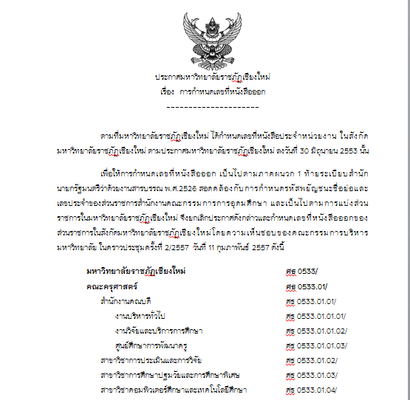
ประกาศ เรื่อง การกำหนดเลขที่หนังสือออก

Slide 58
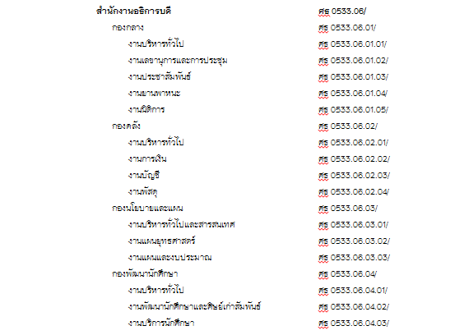
ประกาศ เรื่อง การกำหนดเลขที่หนังสือออก

Slide 59
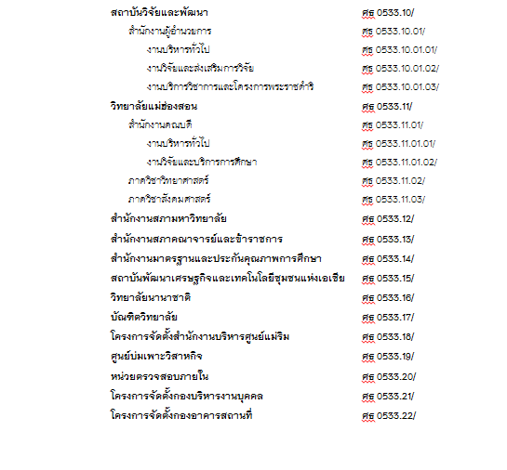
ประกาศ เรื่อง การกำหนดเลขที่หนังสือออก

Slide 60
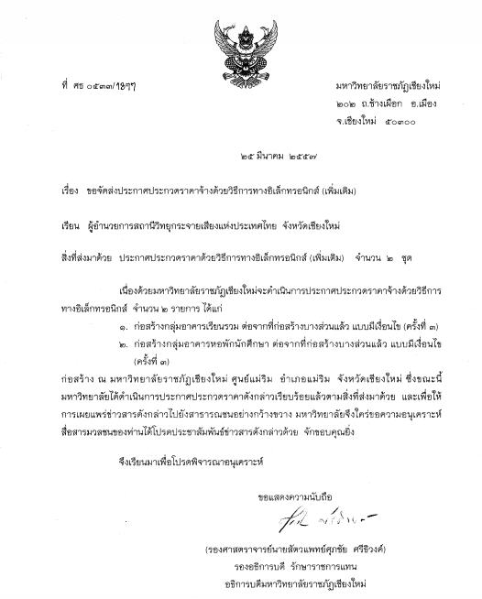
หนังสือภายนอก

Slide 61
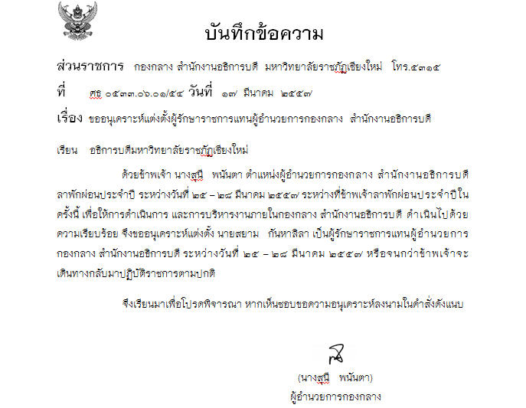
หนังสือภายใน

Slide 62
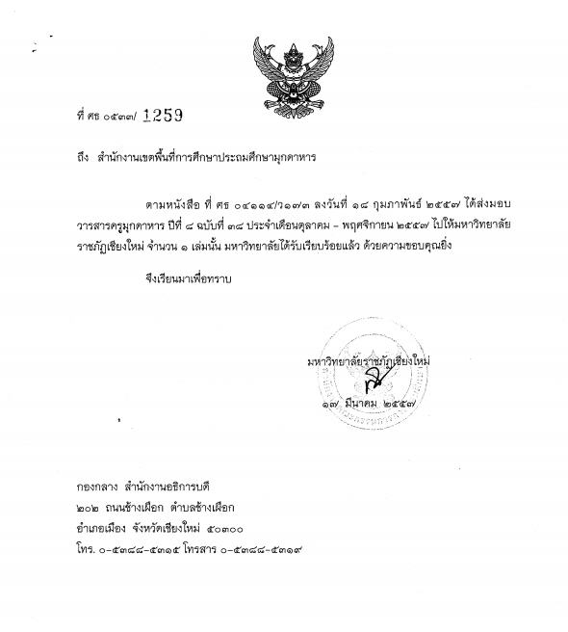
หนังสือประทับตรา

Slide 63
ชั้นความเร็ว
ด่วนที่สุด ให้เจ้าหน้าที่ปฏิบัติในทันทีที่ได้รับหนังสือ
ด่วนมาก ให้เจ้าหน้าที่ปฏิบัติโดยเร็ว
ด่วน ให้เจ้าหน้าที่ปฏิบัติเร็วกว่าปกติ
เท่าที่จะทำได้

Slide 64
ชั้นความลับ
1. ลับที่สุด (TOP SECRET) หมายความถึง ข้อมูลข่าวสารลับซึ่งหากเปิดเผยทั้งหมดหรือเพียงบางส่วนจะก่อให้เกิดความเสียหายแก่ประโยชน์แห่งรัฐอย่างร้ายแรงที่สุด

Slide 65
ชั้นความลับ
2. ลับมาก (SECRET) หมายความถึง ข้อมูลข่าวสารลับซึ่งหากเปิดเผยทั้งหมดหรือเพียงบางส่วนจะก่อให้เกิดความเสียหายแก่ประโยชน์แห่งรัฐอย่างร้ายแรง

Slide 66
ชั้นความลับ
3. ลับ(CONFIDENTIAL) หมายความถึง ข้อมูลข่าวสารลับซึ่งหากเปิดเผยทั้งหมดหรือเพียงบางส่วนจะก่อให้เกิดความเสียหายแก่ประโยชน์แห่งรัฐ

Slide 67
ขอบคุณ

